Slide 1
Unidad 1
Países con artículo

Slide 2
Países con artículo
La mayoría de los nombres de países no llevan artículo.
Spanien Ich wohne in Spanien.
Ich komme aus Spanien.
Deutschland Er wohnt in Deutschland.
Er kommt aus Deutschland.
Frankreich Sie wohnt in Frankreich.
Sie kommt aus Frankreich.

Slide 3
Países con artículo
Pero algunos nombres de países sí llevan artículo.
Por ejemplo:
die Schweiz der Iran die USA
die Türkei der Irak die Niederlanden
die Ukraine der Libanon
femenino
masculino
plural

Slide 4
Países con artículo
Cuando queramos expresar la procedencia de alguien o de algo
este artículo ha de cambiar:
proceder de kommen aus
die der die (Plural)
der dem den

Slide 5
Países con artículo
Si lleva el artículo “die”, entonces cambia a “der” :
die Schweiz Ich komme aus der Schweiz.
die Türkei Er kommt aus der Türkei.
die Ukraine Sie kommt aus der Ukraine.

Slide 6
Países con artículo
Si lleva el artículo “der”, entonces cambia a “dem” :
der Iran Ich komme aus dem Iran.
der Irak Er kommt aus dem Irak.
der Libanon Sie kommt aus dem Libanon.

Slide 7
Países con artículo
Si es “die” plural, entonces cambia a “den” :
die USA Ich komme aus den USA.
die Niederlanden Er kommt aus den Niederlanden.

Slide 8

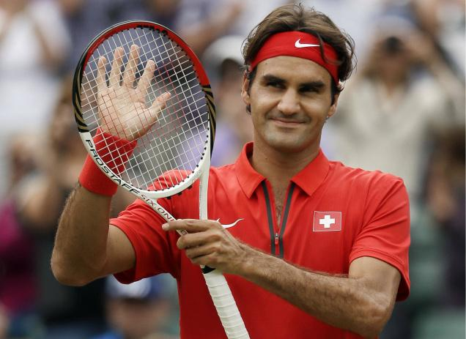
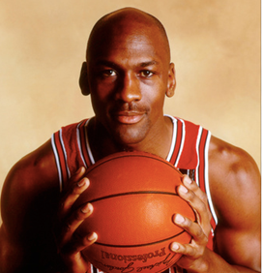
Países con artículo
¿De dónde es Milla? Milla es de Ucrania.
_______________________________________________
¿De dónde es Roger? Roger es de Suiza.
_______________________________________________
¿De dónde es Michael? Michael es de los EEUU.
______________________________________________

Slide 9

Países con artículo
¿De dónde es Milla? Milla es de Ucrania.
Woher kommt/ist Milla?
Milla kommt/ist aus der Ukraine.
¿De dónde es Roger? Roger es de Suiza.
Woher kommt Federer? Federer kommt aus der Schweiz.
¿De dónde es Michael? Michael es de los EEUU.
Woher kommt Michael? Michael kommt aus den USA.

